Slide 1
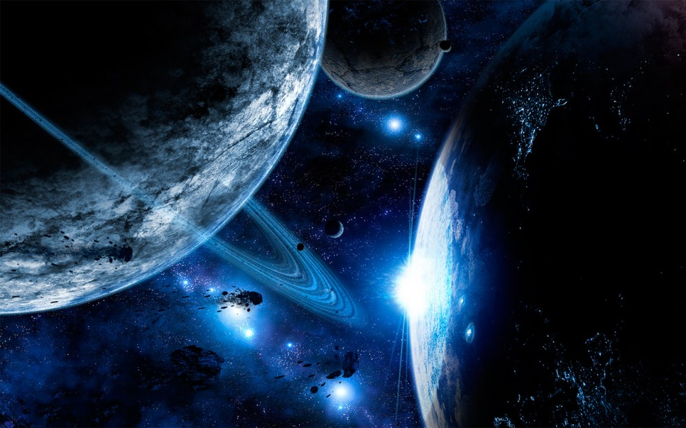
Csillagászat

Slide 2
A csillagászat (másnéven Asztronómia)
A szó eredete szerinti jelentése a csillagok törvényei
A földön kívüli jelenségek megfigyelésével és magyarázatával foglalkozó tudomány

Slide 3
Az asztrofizika
A csillagászat azon része, mely a fizikát alkalmazza a csillagászati megfigyelések. Manapság a csillagászat szinte minden témaköre komoly fizikai ismeretanyagot feltételez, ezért a csillagászat és az asztrofizika tudománya már-már összefonódik magyarázatában.

Slide 4
A csillagászat egyike azon kevés tudományoknak, ahol az amatőrök még mindig aktív szerepet játszanak, különösen a rövid ideig tartó jelenségekhez kapcsolódó felfedezések és megfigyelések terén. A csillagászatot nem szabad összekeverni az asztrológiával, ami megpróbálja az emberek sorsát megjósolni égitestek jellemzőiből.

Slide 5
A csillagászat részterületei
Az ókori görög, és a középkori Európában az égitestek Földről észlelt látszólagos mozgását úgy magyarázták, hogy a világ közepén van a Föld, körülötte pedig az égi szférákon (gömbökön) mozognak az égitestek. Ebben a világmodellben az égitestek földtől mért távolsága nagyjából azonos. Tehát nem gondolták a világmindenséget nagynak, nem gondolták, hogy egyes égitestek ezermilliárdszor messzebb vannak a Földtől, mint másikak.

Slide 6
A 20. század óta a szakcsillagászat két ágra bomlik:megfigyelő csillagászatra
és asztrofizikára.
Jóllehet, minden csillagász felhasználja a másik alapjait, de a csillagászok szakosodnak az egyik vagy a másik tudományterületre.

Slide 7
A megfigyelő csillagászat
A megfigyelő csillagászat az adatok gyűjtésére szakosodik, melynek része eszközök építése és fenntartása valamint a megszerzett adatok feldolgozása. Ezt az ágat ma többnyire asztronómiának vagy egyszerűen csillagászatnak nevezik.

Slide 8
Az asztrofizika
Az asztrofizika azzal foglalkozik, hogy fizikai modelleket dolgozzon ki a megfigyelések magyarázatára.

Slide 9
A csillagászatot feloszthatjuk további három módon is
tárgya szerint, gyakran a vizsgált helyet jelenti: például galaktikus csillagászat, vagy a
vizsgált probléma szerint, mint például csillagfejlődés vagy kozmológia, esetleg a
vizsgálat módja szerint is, például röntgencsillagászat.

Slide 10
A megfigyelés módja szerint is két részre oszthatjuk
csillagászati színképelemzés -A csillagok színképéből következtet azok fizikai tulajdonságaira.
fotometria -Fotometriai módszerekkel a csillagok és más égitestek fényességét határozzuk meg.

Slide 11
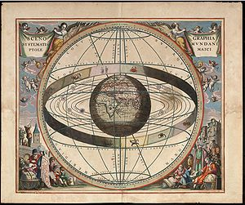
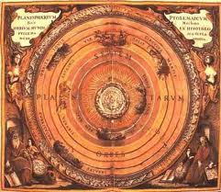
A csillagászat rövid története
Eleinte a csillagászat csak a szemmel látható égitestek megfigyelésére, és mozgásuk előrejelzésére korlátozódott. Az ókori görögök számos újítást vezettek be a csillagászatba, többek között Hipparkhosz által bevezetett magnitúdórendszert a csillagok fényességének jellemzésére, valamint a bolygók mozgásának viszonylag pontos leírását epiciklusok segítségével (ptolemaioszi rendszer). A Bibliában számos utalás található a
Föld és a Világegyetem elhelyezkedésére,
illetve szerkezetére, a csillagok és a
bolygók természetére, ezeket viszont nem
támasztják alá tudományos tények.

Slide 12
A középkori Európában a megfigyelő csillagászat nem igazán volt fejlett. Ekkoriban inkább a mai Irán területén és az iszlám világ egyéb területein. A 9. század végén egy perzsa csillagász, al-Farghani kimerítően leírta az égitestek mozgását. Munkáját latinra is lefordították a 12. században. A 10. század végén al-Khujandi perzsa csillagász nagyobszervatóriumot épített Teherán közelében, és ebben a Nap számos meridiánátmenetét (kulmináció) figyelte meg, mely lehetővé tette a számára, hogy meghatározza az ekliptikahajlásszögét az égi egyenlítőhöz. Szintén Perzsiában Omar Khajjam naptárreformot vezetett be, mely pontosabb volt, mint a Julianus-naptár és majdnem olyan pontos, mint a Gergely-naptár.

Slide 13
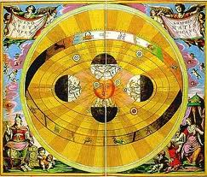
A reneszánsz alatt Kopernikusz javasolta a Naprendszer heliocentrikus modelljét, az 1543-ban megjelent De Revolutionibus Orbium Coelestium (Az égi pályák körforgásáról) című művében. Munkáját Galileo Galilei és Johannes Kepler védelmébe vette, és számos tekintetben továbbfejlesztette. Galilei használta fel a távcsövet is először komoly csillagászati megfigyelésekre. Kepler volt az első, aki a bolygók mozgásának leírására először ellipszispályát mert feltételezni (előtte körpályát feltételeztek). Az angol Newton gravitációs törvénye(1687) adott elsőként konkrét magyarázatot arra, hogy a bolygók miért a Kepler által leírt módon mozognak. Newton fejlesztette ki a tükrös távcsövet is.

Slide 14
Egészen a spektroszkópiai vizsgálatok kezdetéig nem sokat tudtak a csillagokról, ezzel viszont lehetővé vált annak a kimutatása, hogy azok a Naphoz hasonló elemekből épülnek fel, csupán a hőmérsékletük, méretük és tömegük térhet el jelentősen. Bár Huygens már feltételezte, hogy a Tejút egy olyan csillagrendszer, melyben a Nap is benne található, ennek igazolása csak a 20. században történt meg a külső galaxisok felfedezésével együtt, majd nem sokkal ezután észrevették a világegyetem tágulását is.

Slide 15
A modern csillagászat számos egzotikus égitestet fedezett fel, mint a kvazárok, a pulzárok, a blazárok, és a rádiógalaxisok, és ezeket a megfigyeléseiket olyan elméletek kifejlesztésére, melyek leírják ezeket az égitesteket olyan szintén különös objektumok feltételezésével, mint a fekete lyukak és a neutroncsillagok. A 20. század folyamán a kozmológia komoly fejlődésen esett át: az általános relativitáselmélet és a magfizika lehetővé tette, hogy kifejlesztették az Ősrobbanás elméletét, mely szerint a Világegyetem térfogata valaha nagyon kicsiny volt, és azóta tágul. Ezt több megfigyelés is alátámasztja, mint a mikrohullámú kozmikus háttérsugárzás, a Hubble-törvény és a kémiai elemek gyakorisági eloszlása.

Slide 16
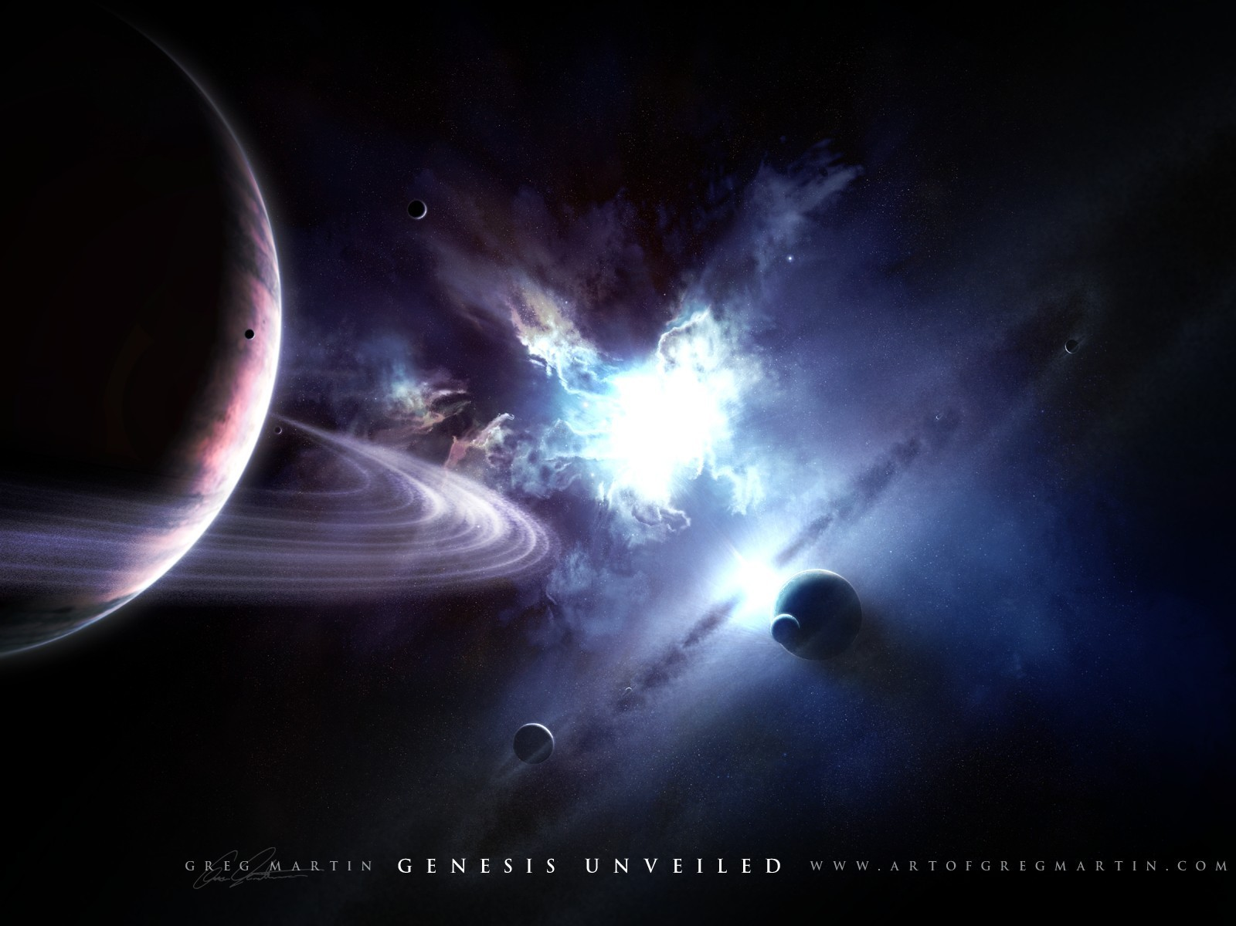
Készítette
Fazekas János

